Slide 2
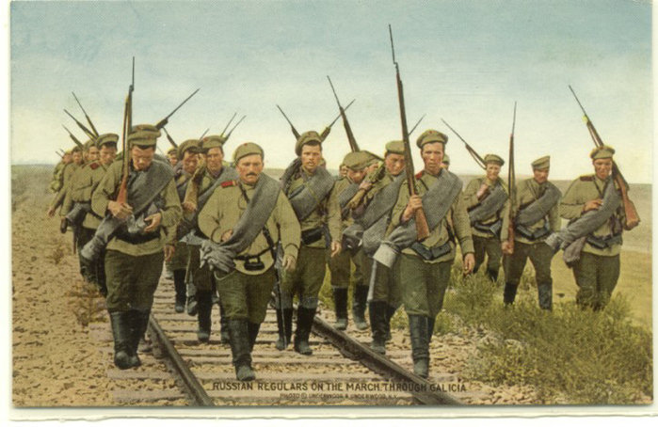
Первая мировая война 1914-1918 гг. стала одним из наиболее кровопролитных и масштабных конфликтов в человеческой истории. Она началась 28 июля 1914 г. и завершилась 11 ноября 1918 г. В этом конфликте участвовало 38 государств.

Slide 3
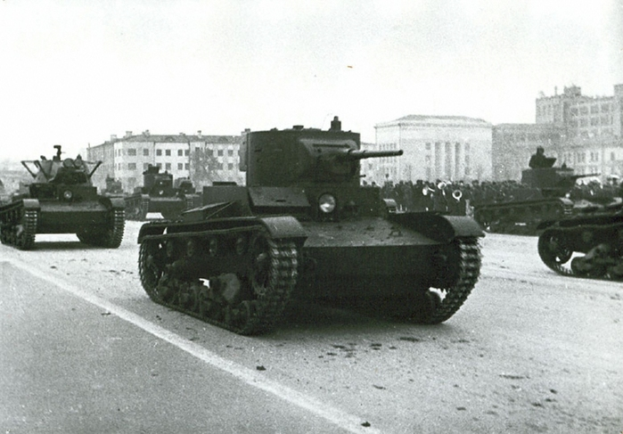
Если говорить о причинах Первой мировой войны кратко, то, с уверенностью можно утверждать, что спровоцировали этот конфликт серьезные экономические противоречия сложившихся в начала века союзов мировых держав. Так же, стоит отметить, что, вероятно, существовала возможность мирного урегулирования этих противоречий. Однако чувствуя возросшую мощь, Германия и Австро-Венгрия перешли к более решительным действиям.

Slide 4
Ход первой мировой войны историки разделяют на пять отдельных военных кампаний.

Slide 5
Начало военной кампании 1914 г. датируется 28 июля. 1 августа вступившая в войну Германия объявляет войну России, а 3 августа и Франции. Немецкие войска вторгаются в Люксембург и, позже, Бельгию. В 1914 г. важнейшие события Первой мировой войны развернулись на территории Франции и сегодня известны под названием «Бег к морю».

Slide 6
Вторая кампания в хронологи Первой мировой войны датируется 1915 годом. На Западном фронте происходили жесточайшие боевые столкновения. И Франция и Германия предпринимали отчаянные попытки переломить ситуацию в свою пользу. Однако, огромные потери, понесенные обеими сторонами, так и не привели к серьезным результатам.

Slide 7
1915 г. ознаменовался вступлением в войну Италии (23 мая). Несмотря на то, что страна являлась участницей Четверного союза, она объявила о начале войны против Австро-Венгрии. Но 14 октября союзу Антанта объявила войну Болгария, что привело к осложнению ситуации в Сербии и скорому ее падению.

Slide 8
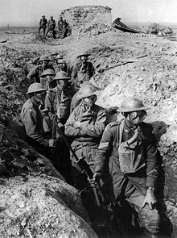
Австралийские солдаты в окопах

Slide 9
Во время военной кампании 1916 года произошло одно из наиболее известных сражений Первой мировой войны – Верденское. Верденское сражение известно и тем, что впервые был применен новый тип оружия – огнемет.

Slide 10
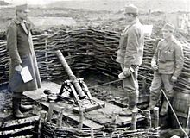
Австрийский миномётный расчёт в орудийном окопе

Slide 11
В ходе военной кампании 1917 г. перевес сил в сторону Антанты еще более увеличился и к очевидным победителям присоединились США. Зимой 1916 – 17 годов не было активных боевых действий и на Кавказе. Ситуация в России максимально обострилась. Фактически после октябрьских событий страна вышла из войны.

Slide 12
1918 г. принес Антанте важнейшие победы, что привело к окончанию Первой мировой войны.

Slide 13
Год | Ход военных действий | Особенности войны
1914 | 4 августа немцы вторглись на территорию Бельгии. Продолжая наступление, немцы форсировали реку Марна и 5 сентября остановились вдоль линии Париж – Верден. В Верденском сражении участвовало 2 млн. чел. 5 германских и 6 Англо-французских англичан. Имела оппозиционный характер. 4 августа Российская армия вторглась приделы Германии. Немецкая армия терпит поражение. 23 августа войну начинает Япония. Образовались новые фронта в Закавказье и Месопотамии, на Синайском полуострове. | Война ведётся на 2 фронта и принимает позиционный характер (т.е. затяжной)
1915 | На западном фронте под Ипром было впервые применено химическое оружие, а именно хлор. Всего погибло 15 тыс. чел. | Применение химического оружия

Slide 14
1916 | Германия переносит свои усилия на западный фронт. Главным театром (местом) военных действий стал г. Верден. Операция получила название верденской мясорубки. Продолжалась с 21 февраля по декабрь, и погибло 1 млн. чел. Идет активное наступление Российской армии, стратегическая инициатива оказалась в руках Антанты. | Кровопролитные бои, которые истощили ресурсы всех воюющих стран. Ухудшилось положение рабочих, росли революционные выступления солдат, особенно в России.
1917 | В войну вступает США. В октябре месяца Россия вышла из войны. | Революция России.
1918 | К весне 1918 г. Англо-французские войска имели значительный перевес под Германскими армиями. Войска Антанты впервые применили танки. Немецкие войска были вытеснены с территории Франции, Бельгии, отказались воевать солдаты Австро-Венгрии. 3 ноября 1918 г. в самой Германии произошла революция, а 11 ноября был подписан “МИР” в Компьенском лесу. | Применение танков. Во всех воюющих странах произошли сильнейшие революционные выступления..

Slide 15
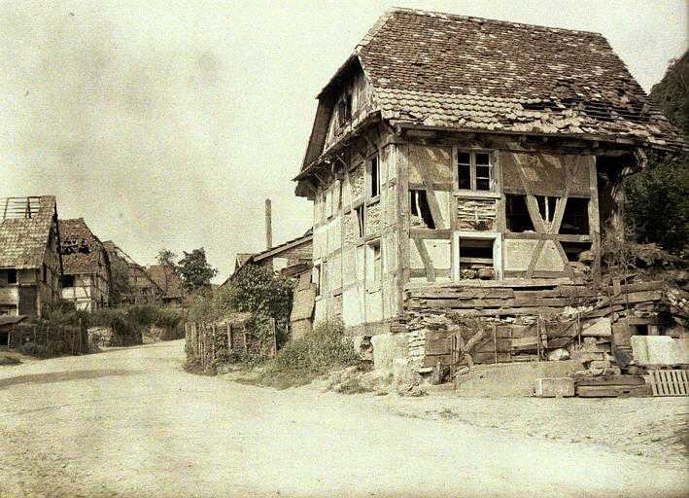
Первая мировая война привела к значительному ухудшению жизни людей. Они хотели серьезных перемен, большей справедливости, большего равенства, большей демокра­тии. Революции произошли в России, Финляндии, Австрии, Венгрии и Германии. Создание демократических респуб­лик с более справедливым социальным устройством было главной целью революционных сил. Но были также и те, кто под влиянием Октябрьской революции в России добивался установления дикта­туры пролетариата в форме Советской власти. Но нигде в Европе, кроме России, эта цель не была достигнута. Только к середине 20-х годов наступит успокоение. Люди будут наслаждаться относитель­ным благополучием и миром.

Slide 16
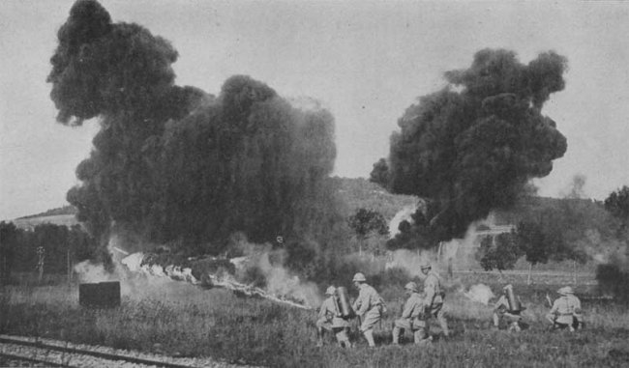
Мировая империалистическая война 1914 -1918 годов была самой кровопролитной и жестокой из всех войн, какие мир знал до 1914 года. Все достижения техники, химии были направлены на истребление людей. Убивали всюду: на земле и в воздухе, на воде и под водой. Ядовитые газы, разрывные пули, автоматические пулемёты, снаряды тяжёлых орудий, огнемёты - всё было направлено на уничтожение человеческой жизни. 10 млн. убитых, 18 млн. раненных - таков итог войны.

Slide 18
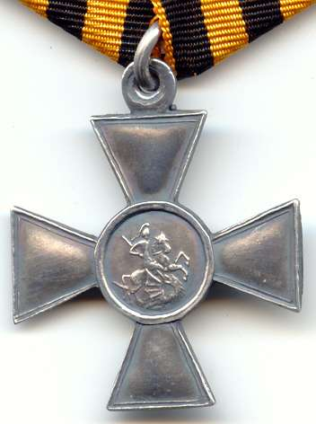
1 августа объявляется Днём памяти российских воинов погибших в Первой мировой войне 1914—1918 годов

Slide 19
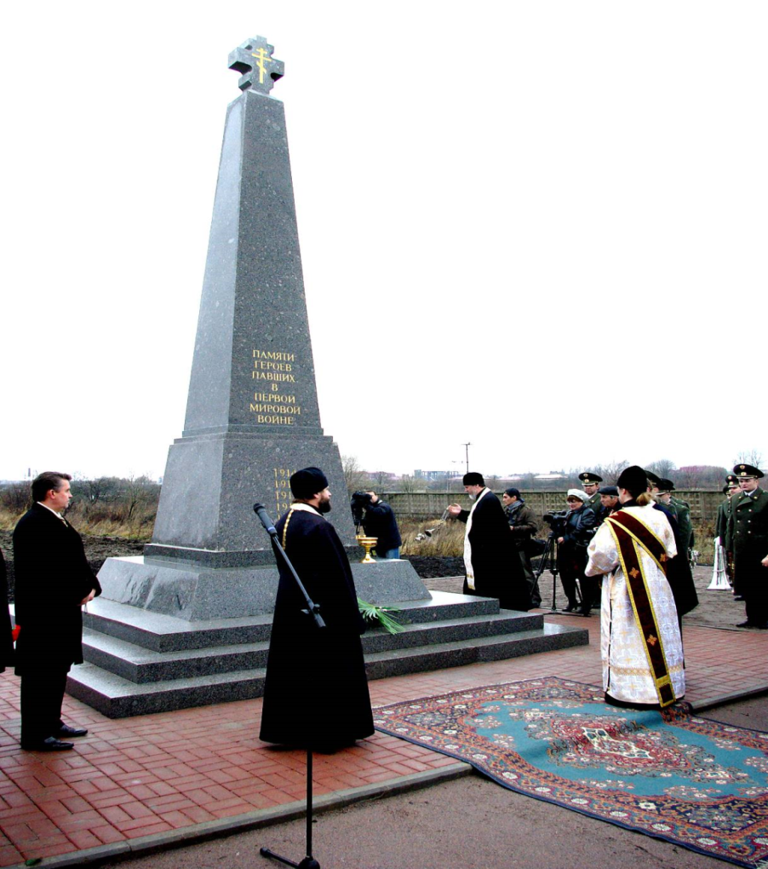
11 ноября 2008 года на территории Братского кладбища в городе Пушкин была установлена памятная стела (крест), посвященная героям Первой мировой войны.

Slide 20
Подвигу солдатскому — подвиг трудовой!

Slide 21
Использованные источники:
1. Школьная энциклопедия «Руссика». История России. 20 век.-М.: ОЛМА-ПРЕСС Образование, 2003.
2. Первая мировая война - Википедия

